Slide 1

VARICES vs SHUNT
 | VARICES | SHUNT
Définition et Physiopathologie | Dilatations veineuses issues réseau portal, drainant vers circulation systémique via des voies collatérales préformées (œsophagiennes, gastriques, rectales, ombilicales, etc.) Mécanisme de dérivation compensatoire | Communication unique, franche et fonctionnelle entre système porte et circulation systémique (veine cave, rénale, phrénique, azygos, etc.). Spontanée ou artificielle (TIPS) Dérivation hémodynamique majeure
Flux Doppler | Flux lent, turbulent, direction hépatofuge | Flux hépatofuge continu, parfois pulsé, avec vitesse élevée (souvent > 15–20 cm/s)
IRM/Scanner | Collatérales serpigineuses périphériques, | Canal unique large, bien définie, reliant clairement les deux systèmes
Complications | Hémorragie digestive | Encéphalopathie hépatique (EH) Hypoperfusion hépatique
Traitement | BBNS, Endoscopie (ligature, colle) TIPS | Observation si bien toléré Embolisation sélective
TIPS (= shunt artificiel) : Contrôle saignement ou ascite, mais risque d’encéphalopathie (20–40 %)

Slide 2
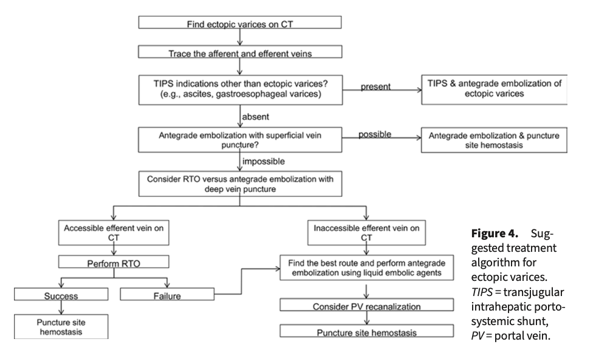
TIPS : Varices ectopiques
Plus fréquemment des récidives hémorragiques, même après TIPS réussi et Gradient Porto-Cave < 12 mmHg
← Composants occlusifs locaux
Diminution taux de récidive hémorragique si ATO via la voie TIPS
  Sur 7 études (Parmi les 109 patients) : varices ectopiques traités par TIPS seul ou par TIPS avec embolisation.
  Taux de récidive hémorragique
    TIPS seul 29 % (24 patients sur 82)
    TIPS + embolisation : 11 % (3 patients sur 27)
Schéma thérapeutique proposé :
Varices gastro-œsophagiennes/ascite + varices ectopiques : TIPS +++ (+/- ATO)
Si problème principal = varices ectopiques + anatomie favorable à RTO ou ATO, peuvent être envisagés avant TIPS
Kim H-C et al. Interventional Radiology for Bleeding Ectopic Varices: Individualized Approach Based on Vascular Anatomy. Radiographics. 2024;44(8):e230140.
Notes:
Varices ectopiques : TIPS seul 29% vs varices gastriques 6% à 11%

Slide 3
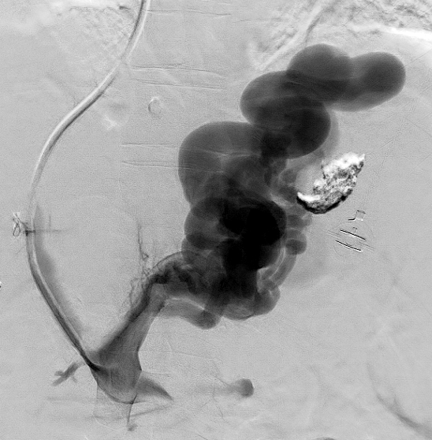
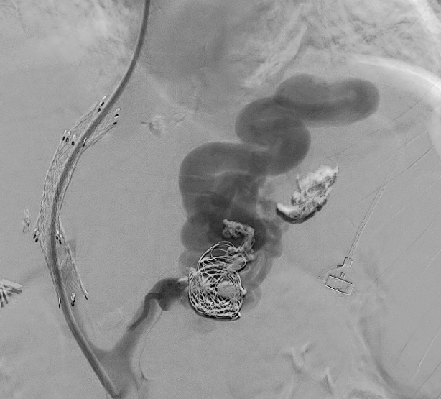
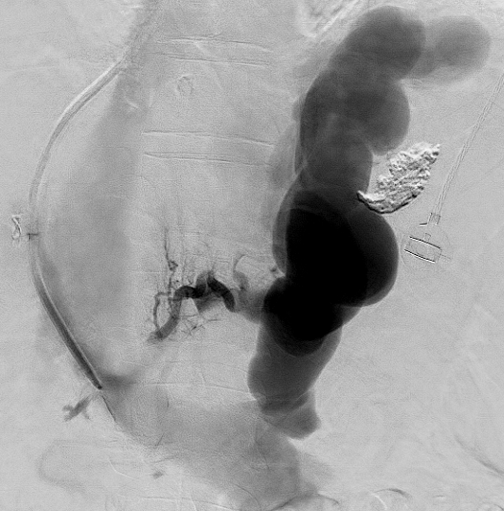
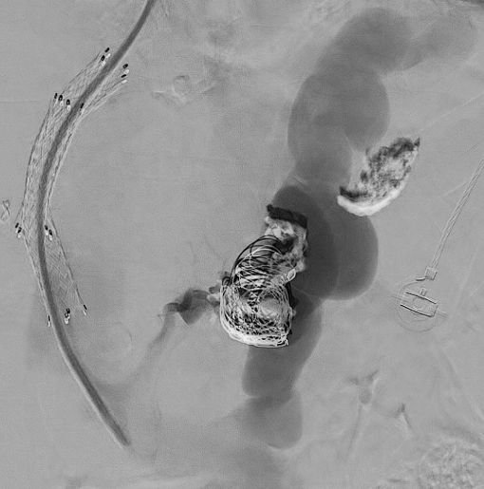

Slide 4
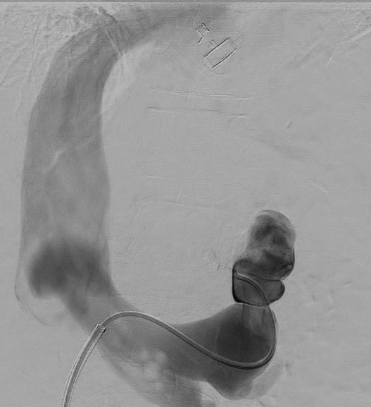
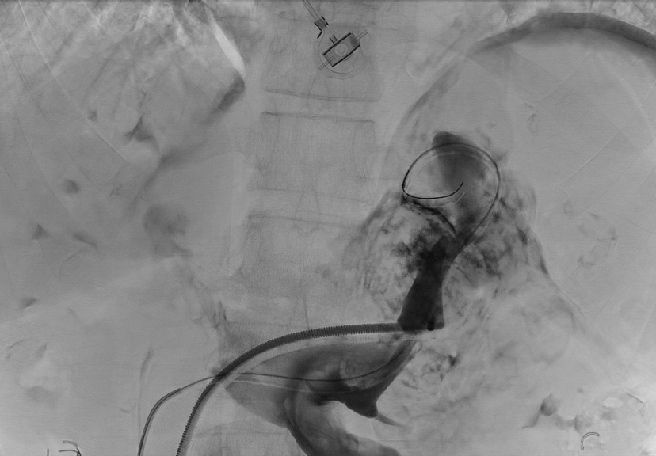
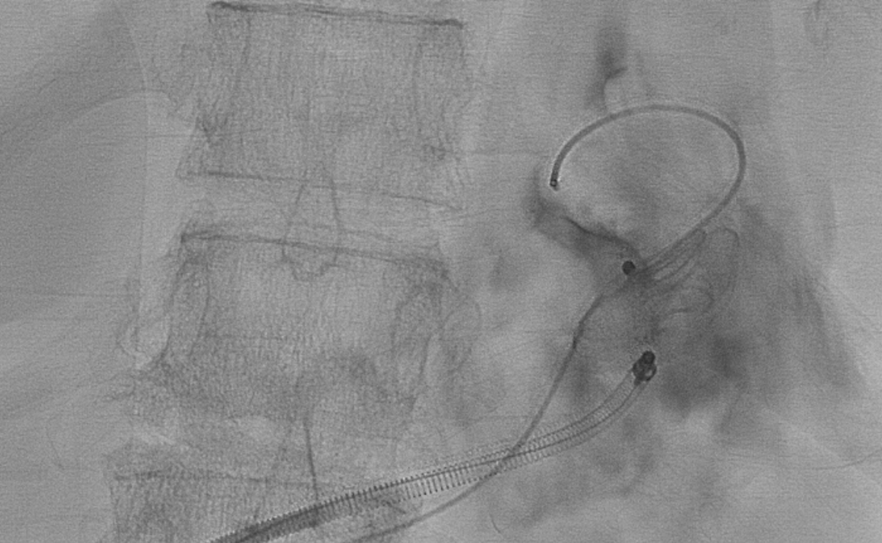
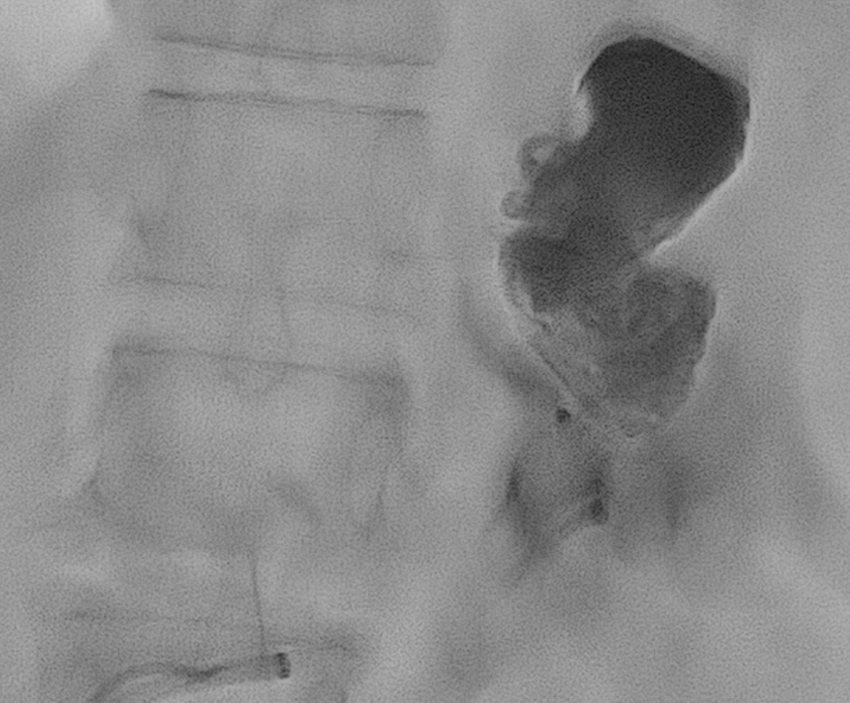
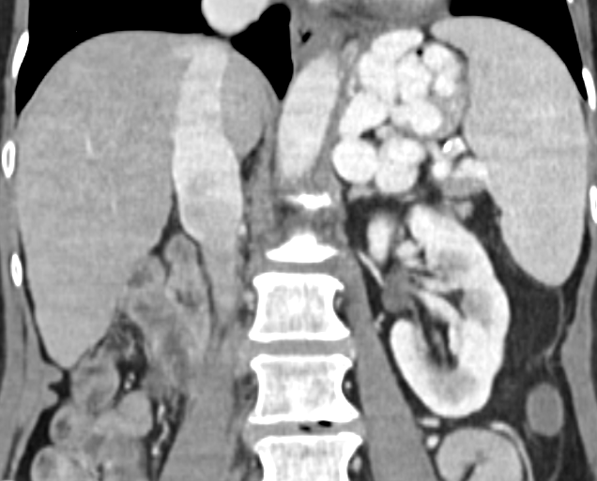
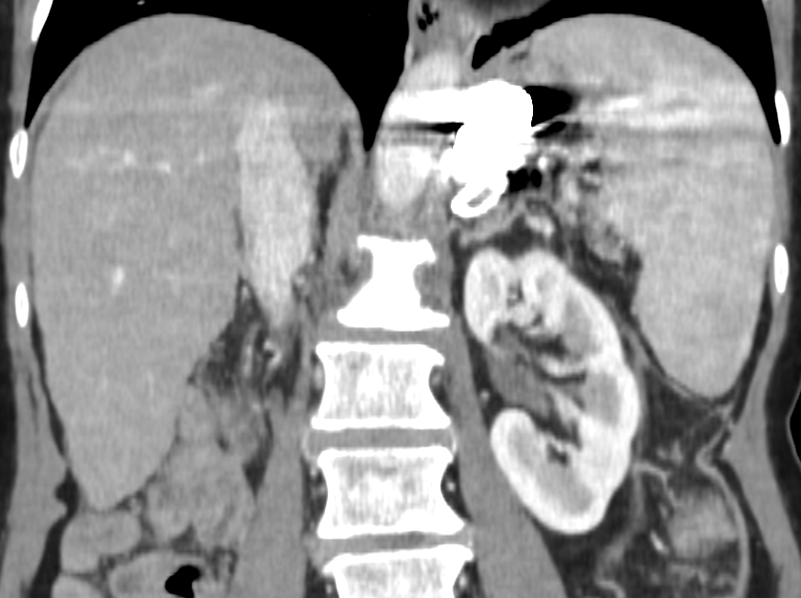
Notes:
GRIMM Eliane 15/01/1951, 6/12/2024
RENSEIGNEMENTS CLINIQUES
Embolisation de varices gastriques sur hypertension portale avec contre-indication au TIPS en raison d¿une encéphalopathie.
Sous sédation
Abord veineux fémoral commun bilatéral avec introducteur 9F à droite et 5F à gauche.
Cathétérisme de la veine rénale gauche puis la varice par sonde cobra 5F
Ensuite introducteur 7F long Flexor et cathétérisme à la sonde cobra 5F et au micro-cathéter Progreat 2.8 de la portion distale de la varice.
Mise en place plug AVP2 22mm de diamètre 18mm de hauteur
Puis embolisation au-delà du cordon variqueux par 6 fioles d'Onyx 34 jusqu'à remplissage satisfaisant.
Largage du plug et retrait du tout matériel.
Dr X. ORRYDr. G. ROBINO C. LEHMANN, IHN

Slide 5
TRAITEMENTS : SYNTHESE
 | VARICES ŒSOPHAGIENNES | VARICES GASTRIQUES (GOV2 / IGV1) | VARICES ECTOPIQUES
Endoscopie seule | Contrôle 80–90 %, Récidive hémorragique 20–30 % [1,2] | Contrôle 85–95 %, Récidive 10–30 % [1,2,3] | Efficace surtout pour rectales/duodénales (≈ 70–80 %). Efficacité limitée pour autres sites, souvent impossible [6,7]
TIPS seul | Indiqué en cas d’échec/récidive ; mortalité 6 sem. ≈ 10–12 %, récidive hémorragique 20–30 % [1,2] | p-TIPS (GAVAPROSEC 2025) : survie à 1 an 77 % vs 37 % (endoscopie) [3] Récidive hémorragique à 1 an : 6% | Contrôle initial 70–90 %, Mais récidive hémorragique 29 % (7 études, n=109) ; récidive possible si shunt local persistant [6]
TIPS + RTO / ATO | Option si reflux gastrique ou shunt important [2,3] | Excellents résultats : Contrôle > 95 %, Récidive < 5 %, Mortalité < 10 % [3,4] | Réduit la récidive : 11 % ; contrôle durable [6]
RTO (rétrograde) | Rarement indiqué | Standard si veine efférente systémique identifiable : Contrôle > 90 %, Mortalité < 5 % à 6 sem. [4,5] | Curatif si veine efférente cathéterisable : Contrôle > 90 %, Récidive < 10 % [6,7]
ATO (antégrade) | — | Alternative si absence d’accès efférent : Efficacité 85–95 %, mortalité < 10 % à 1 an [4,5] | Indiqué si aucune veine efférente cathétérisable Contrôle ≈ 85–95 %, Récidive < 15 % [6]
5. Sabri SS, Saad WE. Semin Intervent Radiol. 2011;28:303-313.
6. Kim H-C et al. Radiographics. 2024;44(8):e230140.
7 Watanabe N et al. J Gastroenterol. 1999;34:661-666.
1. García-Tsao G et al. Hepatology. 2023;77:1641-1660.
2. EASL Clinical Practice Guidelines: Portal Hypertension. J Hepatol. 2025;82:1-42.
3. Cervoni J-P et al. Lancet Gastroenterol Hepatol. 2025;10:726-733 (GAVAPROSEC).
4. Ninoi T et al. Radiology. 2020;296:287-301.
Notes:
Embolisations (ATO, RTO)
Chiffres devenir après RTO, ATO vs TIPS
Pas de traitement de la cause d’HTP
Pas de données claires sur le taux de récidive hémorragique (pas de traitement de la cause…)
Quand s’arrêter ?

